Slide 1
UN FUTURO DI CUI ESSERE ORGOGLIOSI
ALESSANDRO BRUSCAGIN
CEO
Notes:
Buongiorno a tutti.
Volevo innanzitutto ringraziarvi di essere qui oggi e del tempo che mi dedicherete.
Per chi non mi conoscesse ancora, mi chiamo Alessandro Bruscagin e gestisco Archeide, un fondo di investimento alternativo.
Oggi non sono qui per raccontarvi i dettagli o i particolari del mio lavoro quanto piuttosto per condividere con voi il percorso che mi ha portato ad essere l’uomo che sono e a costruire il lavoro che sognavo.

Slide 2
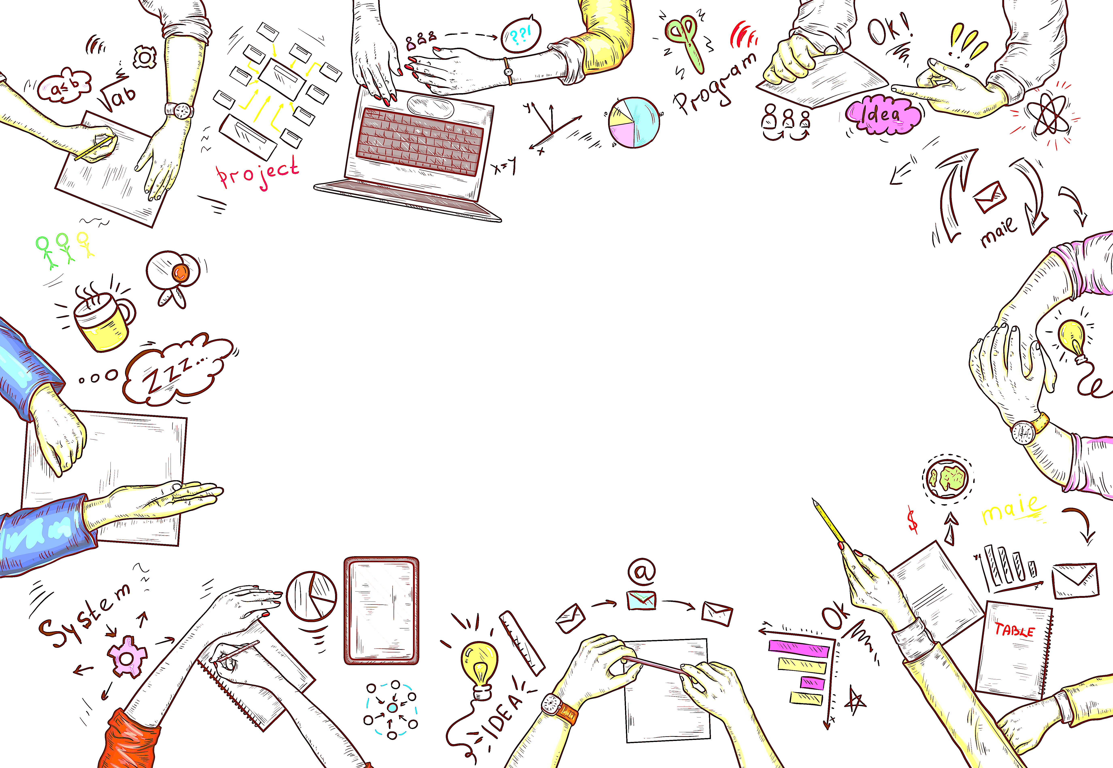
Cosa vi motiva a fare il vostro lavoro?
Go to www.menti.com
RESULTS
bruscagin@archeide.lu
Notes:
- Commento e interazione col pubblico -
Probabilmente quello che avete scritto oggi non è quello che avreste portato in luce 10 anni fa, ma è frutto di un vostro percorso..
Vero?
Questo è quello che è successo anche a me ed è proprio questo percorso che voglio raccontarvi oggi.
Negli ultimi anni ho deciso in prima persona di non ridurre il mio lavoro ad un mero ritorno economico per arrivare tranquillo a fine mese quanto piuttosto una fonte di soddisfazione che rispecchia al 100% la persona che sono e i valori in cui credo.
È stato un percorso tanto intenso quanto gratificante fatto di incontri, persone, un’accresciuta consapevolezza dei miei obiettivi professionali e personali.
Le svolte/tappe principali della mia vita professionale, gli incontri che mi hanno cambiato e spinto a reinventarmi per dare un senso e una progettualità al mio lavoro. Sono proprio queste tappe che più di tanti accordi e operazioni andate a buon fine hanno influenzato chi sono oggi.
Per cominciare vorrei fare un gioco con voi. Vi mostrerò un’immagine, e vorrei che voi mi diceste se quello che vedete proiettato susciti in voi qualcosa di positivo o negativo, se lo associate al bene o al male, a qualcosa di costruttivo o distruttivo.
Siate spontanei, non c’è una risposta giusta o sbagliata…

Slide 3
1 MILIONE
bruscagin@archeide.lu
Notes:
SOLDI:
Certamente, hanno un enorme potenziale, ma se questo potenziale sia positivo o negativo dipende unicamente dall’utilizzo che se ne fa.

Slide 4
1 MILIONE
10 Kg di eroina
Circa 45.000 vaccini
bruscagin@archeide.lu
Notes:
Immaginate per esempio…

Slide 5
L’importanza di alcuni incontri..
bruscagin@archeide.lu
Notes:
Cosa c’entra tutto questo con il mio lavoro e le mie svolte professionali? Bene, ho lavorato per tutta la vita nel settore finanziario e, come immaginerete, i soldi sono stati il fulcro del mio lavoro in tutti questi anni.
Ho iniziato come promotore e poi in una società di consulenza finanziaria. In tutti questi anni gestivo e trasferivo quantità immense di soldi, senza però sapere nulla sua loro provenienza o sul modo in cui sarebbero stati spesi, investiti, utilizzati.
Mi piaceva il mio lavoro, ma a fine giornata, tornando a casa, mi sembrava che tutto ciò fosse fine a sé stesso, ed tutto ad un tratto mi sono reso conto che avrei potuto utilizzare questi soldi per creare, costruire qualcosa che rispecchiasse i i miei valori e la mia persona.
CHI ERO – non sapevo il viaggio dei soldi che gestivo, nonostante questi fossero molti – ero un semplice intermediario e mi rendevo conto che non stavo costruendo nulla
Operazioni fini a se stesse, astratte – nel senso che non avevo la consapevolezze della provenienza/fine di quel denaro
Quindi
CHI SONO – ho deciso che era arrivato il momento di costruire davvero qualcosa, di dare un etica al mio lavoro, …
Nel corso di questi anni ho conosciuto tante persone che hanno fatto propria questa filosofia di vita, che non lavorano per guadagnare e basta. Lavorano per creare un progetto, un prodotto e impegnavano tutte le loro energie affinché le loro creazioni fossero perfette, o perfezionate.
Uno di questi incontri è stato con Claudio Crema, il titolare di un’impresa edile. Vivevo in affitto in una casa costruita anni prima dalla sua ditta quando, una domenica mattina, la mia caldaia ha cominciato a fare i capricci. Claudio, quella mattina, si è presentato a casa mia per riparare quella caldaia, e non perché fosse suo dovere farlo. Claudio aveva ormai venduto anni prima quell’immobile, non era più un suo problema se in casa tutto funzionasse alla perfezione o meno. Eppure, quella mattina lui era lì, con le maniche della camicia tirate su, a sistemare quella caldaia che rendeva imperfetta la sua creazione, la casa in cui vivevo.

Slide 6
Quando Pretty Woman ispira..
bruscagin@archeide.lu
Notes:
Un po’ sono stato ispirato da Richard Gere in pretty woman quando…
BREVE DESCRIZIONE NEL CONCETTO / IDEA CHE SI VUOLE PASSARE – OVVERO COSTRUIRE invece di distruggere compagnie
Immagino che abbiate tutti visto Pretty Woman. Ricordate il momento in cui Richard Gere parla con Mr Morse? Per chi non lo ricordasse, vi spiego un po’ cosa succede in quella scena. I due sono in riunione per concludere un affare. Come da accordi, Mr Morse di aspetta che Richard Gere compri la sua società, per poi rivenderla sotto forma di società più piccole. Ma durante quella riunione, Richard Gere annuncia che ha cambiato idea, che non vuole più comprare quella società per farla in mille pezzi. Vuole invece aiutare Mr Morse a trasformarla in qualcosa di bello.
Ci sono due punti di questa clip in cui mi sono rivisto:
- Quando richard evidenzia quanto si senta poco a suo agio in quella veste/situazione
la sua volontà di creare qualcosa insieme, di bello e positivo
Tutto ciò per portarvi ad Archeide…
breve e concisa descrizione
Mission/vision chiare che mirano ad unire il riscontro economico ad un impatto etico positivo

Slide 7
RIPRESA E SUCCESSO
2011
FACTORING
AZIENDA IN DIFFICOLTA’
bruscagin@archeide.lu
Notes:
Nel 2011 ho deciso che anche io avrei costruito qualcosa.
Erano gli anni in cui tante imprese soffrivano gli effetti della crisi economica e finanziaria, e faticavano a riprendersi. Il primo comparto del fondo nasce proprio con l’idea, attraverso il factoring, di aiutare le aziende del territorio a risollevarsi dai problemi finanziari in cui versavano, dando loro una possibilità.
CoEFI è stato il primo grande successo, che ha permesso agli investitori, agli imprenditori finanziati e a me di avere degli ottimi ritorni economici scaturiti da qualcosa di buono, che stava al tempo stesso aiutando il nostro territorio.
Inizio a costruire qualcosa
Situazione della società/economia in quel momento
Ritorno economico/etico
Territorio
Imprenditori
Investitori
Io stesso

Slide 8
SOLAR
BIOMASS
2014
WIND
ENERGY SHARING
bruscagin@archeide.lu
Notes:
Nel 2014 è partita la seconda sfida.
Abbiamo deciso di scommettere in un settore che stava subendo le prime battute d’arresto ma in cui noi credevamo: quello dell’energia rinnovabile.
Così è nato Empower, il secondo comparto del fondo.
Oggi il comparto investe non solo in energia rinnovabile, fotovoltaica ed eolica, ma anche in un progetto estremamente innovativo che potrebbe rivoluzionarie il settore energetico tramite la condivisione, lo sharing dell’energia.
Seconda sfida
Settore – declino degli incentivi
Composizione di empower
Anche qui ritorno economico e etico / ambientale (qualcosa a cui siamo sempre più sensibili)

Slide 9
INCONTRI
VISION
PERCORSO PERSONALE
2018
2018
bruscagin@archeide.lu
Notes:
Il 2018 come anno di svolta:
INCONTRI
VISION CHIARA E CONDIVISA
INTENSI MOMENTI PERSONALI
PRESA DI CONSAPEVOLEZZA
SVOLTA
NUOVO PROGETTO

Slide 10
PRIMA
DI ARCHEIDE
DOPO
ARCHEIDE
INVESTITORI
CLIENTI
IMPRENDITORI FINANZIATI
ALESSANDRO
ALESSANDRO
bruscagin@archeide.lu
Notes:
PRIMA E DOPO LA PRESA DI CONSAPEVOLEZZA
Se prima di Archeide gli unici pienamente soddisfatti erano i miei clienti, ora come si può vedere la situazione è decisamente cambiata.
Gli imprenditori finanziati sono contenti di aver avuto la possibilità di realizzare la propria idea, il proprio sogno; i miei clienti, gli investitori, ed io siamo ancora più soddisfatti che in passato, in quanto abbiamo avuto la possibilità di guadagnare, ancora di più in realtà, ma facendo del bene.

Slide 11
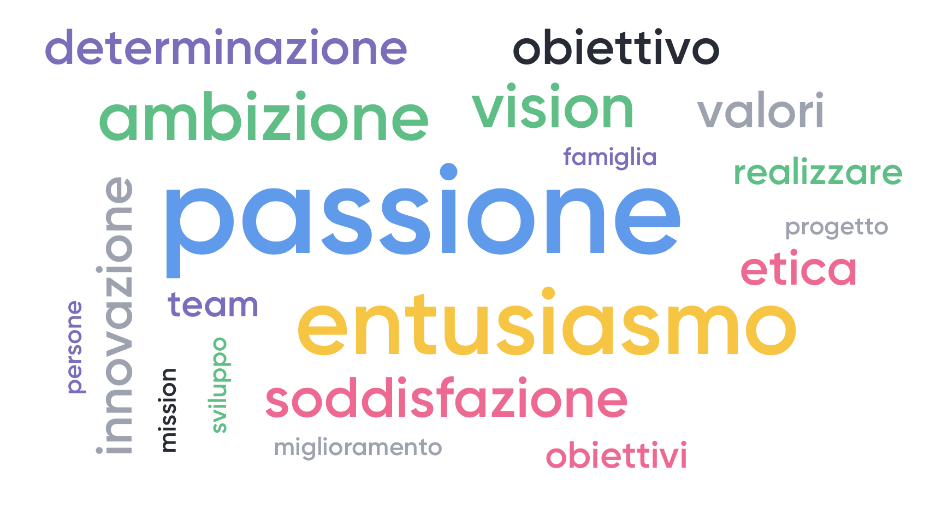
«La creazione delle cose e delle situazioni, è la più grande delle soddisfazioni, la più grande delle ambizioni»
P. Ruggeri
bruscagin@archeide.lu
Notes:
QUINDI per tornare all’idea iniziale..
Questo è quello che motiva me
Ho preso la consapevolezza che la cosa che da davvero soddisfazione sta nel creare qualcosa di proprio, in cui rispecchiarsi, se suscita entusiasmo, passione….

Slide 12
Qualsiasi settore
2019
Idee rivoluzionarie
Made in Italy
30 startup
bruscagin@archeide.lu
Notes:
Quindi tutto ciò (questa nuova consapevolezza) porta ad un progetto ancor più ambizioso: Innovazione Italia. L’obiettivo è quello di investire senza alcun limite settoriale, selezionando 30 idee valide e innovative, ma soprattutto italiane, portate avanti da persone motivate e orgogliose dei loro progetti e con le quali condividiamo gli stessi valori.
Ciò che ci sprona e ci rende fiduciosi di questo progetto è la ricchezza che contraddistingue il nostro paese in termini di idee, creatività, passione e professionalità; valori che tutto il mondo ci riconosce.
E’ proprio per questo che siamo convinti che queste idee e queste belle persone stravolgeranno il mercato nei prossimi anni!

Slide 13
2011
2014
2019
bruscagin@archeide.lu

Slide 14
2011
2014
2019
bruscagin@archeide.lu

Slide 15
2011
2014
2019
bruscagin@archeide.lu

Slide 16
2011
2014
2019
bruscagin@archeide.lu

Slide 17
bruscagin@archeide.lu

Slide 18
bruscagin@archeide.lu

Slide 19
bruscagin@archeide.lu

Slide 20
IL MEGLIO DEVE ANCORA ARRIVARE
il FUTURO di
cui essere orgogliosi
bruscagin@archeide.lu
Notes:
NONOSTANTE Ciò NON SIAMO INTENZIONATI A FERMARCI

Slide 21
ALESSANDRO BRUSCAGIN
📬 bruscagin@archeide.lu
📞 +39 3939747620
Notes:
Ringraziamenti

